Slide 1
AVANCES TEMAS ADMINISTRATIVOS

Slide 2
Avances Temas Administrativos
PROCESOS DISCIPLINARIOS
RESUMEN DE LA GESTIÓN PROCESAL
DESCRIPCION | 2016
RECIBIDOS Y TRAMITADOS | 18
AUTO INDAGACIÓN PRELIMINAR | 6
AUTO INVESTIGACIÓN FORMAL | 0
AUTOS DE ARCHIVO | 10
REMISIÓN POR COMPETENCIA | 3
AUTOS INHIBITORIOS | 11
INCORPORACIONES | 0
PLIEGOS DE CARGOS | 1
ACTUACIONES DE IMPULSO PROCESAL | 2016
VISITAS ESPECIALES | 2
AUTO DE PRUEBAS | 1
OFICIOS Y SOLICITUD DE PRUEBAS | 200
NOTIFICACIONES Y COMUNICACIONES | 18
TESTIMONIOS, DECLARACIONES Y/O VERSIONES | 17
AUTO RECURSOS DE APELACIÓN | 1

Slide 3
Avances Temas Administrativos
Atención Peticiones, Quejas y Reclamos
  Hasta el mes de agosto de 2016, han ingresado 77.099 documentos.
  4.61% corresponden a derechos de petición, solicitudes de información, solicitudes de copias, sugerencias, consultas y demás PQRS.
  Énfasis en temas de solicitud de tarifa diferencial, compraventa, afectación de predios, permisos e información general de los proyectos de concesión.
  El 86.78% fueron atendidos oportunamente.
  Durante lo corrido del año se han dictado 18 charlas sobre Derecho de Petición, Protocolos de servicio y lenguaje claro a 234 funcionarios y colaboradores de la Agencia.

Slide 4
Atención Peticiones, Quejas y Reclamos
Canales
PRESENCIAL
VIRTUAL
TELEFÓNICO
  Calle 24A No. 59-42 Edificio T3 Torre 4
  Calle 26 No. 59-51 Torre 4 piso 2
  www.ani.gov.co
  contactenos@ani.gov.co
  PBX: (571) 4848860
  Línea 01 8000 124626
REDES SOCIALES
  Flickr
  Facebook
  Twitter

Slide 5
Avances Temas Administrativos
TOTAL CONTRATOS PRESTACION DE SERVICIOS PROFESIONALES Y/O APOYO A LA GESTION ELABORADOS ENERO - AGOSTO 2016 = 115
Total Actas Inicio = 115
Total Actas Aprobación Pólizas = 355
Total Actas Suspensión = 9
Total Actas Reanudación = 9
Total Contratos Registrados SIGEP = 152
Total Certificados de Idoneidad = 46
Total Adiciones = 213
Total Prórrogas = 15
Total Cesiones = 5
Total Actas Liquidación = 65
Total Informes Presentados = 8
Total Terminación Mutuo Acuerdo = 100
Total Certificaciones = 295
Total Estudios= 47
Total Carencias Personales = 47

Slide 6
Avances Temas Administrativos
Gestión del Recurso Humano
Planta de Personal
  Agencia creada mediante Decreto 4165/11 y planta creada mediante Decretos 0665/12, Decreto 1745/13 y el Decreto 2468/13
  246 cargos en Planta
  241 cargos provistos a Ago/16
Contratos de Prestación de Servicios
  152 contratistas de apoyo a la gestión

Slide 7
Avances Temas Administrativos
Capacitaciones 2016:

Slide 8
Avances Oficina de Control Interno

Slide 9

Plan de Mejoramiento Institucional
Administrativos: 181 Hallazgos
Hallazgos con plan cumplido: 112
Fiscales: 12 Hallazgos
Hallazgos con un plan en trámite: 207
Después de los resultados de la auditoria regular 2015 contamos con 319 Hallazgos vigentes a 30 de septiembre 2016:
Disciplinario y Fiscal: 69 Hallazgos
Hallazgos sin plan: 0
78% de los hallazgos tienen incidencia administrativa y disciplinaria
Disciplinario, Fiscal y Penal: 16 Hallazgo
17% de los hallazgos tienen incidencia fiscal
Disciplinario, Fiscal y Penal: 16 Hallazgo
5% de los hallazgos tienen incidencia penal

Slide 10
Auditorias de la OCI
Para la vigencia 2016 se tienen programadas 96 auditorías de las cuales, se han realizado 68 en el período comprendido entre Enero y Agosto de 2016.
Administrativos: 181 Hallazgos
Técnicas: 27
Fiscales: 12 Hallazgos
Organizacionales : 41

Slide 11
Solicitudes contestadas a los entes de control a 31 de agosto de 2016

Slide 12

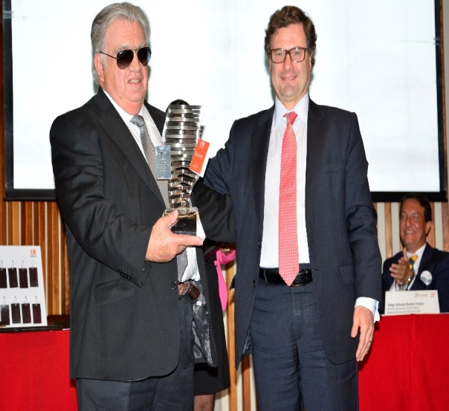
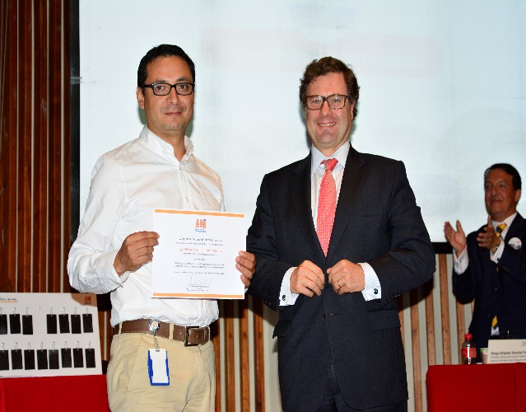
III Premio Nacional Interventorías 2016
En una ceremonia llevada a cabo el pasado 8 de septiembre, el presidente de la ANI Luis Fernando Andrade hizo entrega del premio nacional de interventorías, en su tercera edición, al consorcio Épsilon Vial del proyecto ruta caribe, destacando su nivel de desempeño y tendencia a la excelencia.
Acompañaron al dr. Andrade, el señor Rector de la Escuela Colombiana de Ingeniería, Germán Acero Riveros, el vicepresidente de gestión contractual, Andrés Figueredo, el Veedor de Bogotá, Jaime Torres Melo, la directora de gestión del DAFP, Maria del Pilar Garcia, contando con una nutrida participación de firmas de interventoría, de supervisores y del grupo académico de la prestigiosa universidad.
El premio hace parte de un modelo sistémico asociado al proyecto de incorporación de las interventorías a los fines del Estado, que involucra buenas prácticas, evaluación del desempeño, guía para la elaboración de informes, niveles de servicio entre otras herramientas encaminadas a su fortalecimiento.
Los resultados del modelo apuntan al crecimiento sostenido de las firmas de interventoría que registran niveles de mejoramiento hasta de un 30% en su gestión y tendencias a la excelencia.
En desarrollo de la ceremonia, también se resaltó la gestión de la supervisión otorgando a Wilson Garzón, Marco Alzate y Lilian Laza, sendos reconocimientos a su labor de seguimiento contractual que involucra competencias de liderazgo y compromiso, resolución de problemas y conocimiento integral del proyecto, entre otros aspectos de evaluación. Los 18 participantes que se presentaron a este concurso, serán también reconocidos el próximo 29 de septiembre en la jornada de gestión del conocimiento.

